Slide 1


A lite Bert for self-supervised learning of language representations
Harbin Engineering University
汇报人：S320060002——陈伟鹏

Slide 2

01
研究 背 景
02
Bert 模型
CONTENTS
03
Albert的优化策略
04
总结及未来工作展望

Slide 3

Part 1
研究背景
The research background

Slide 4

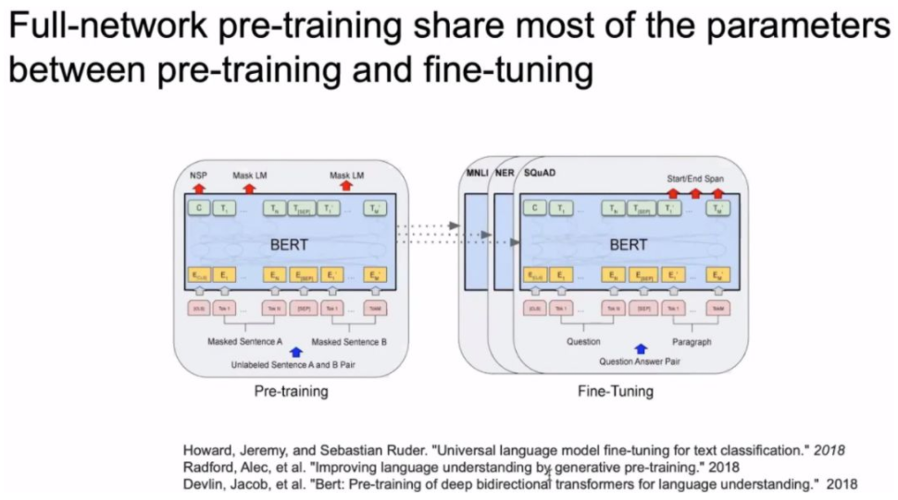
大规模预训练模型的训练

Slide 5
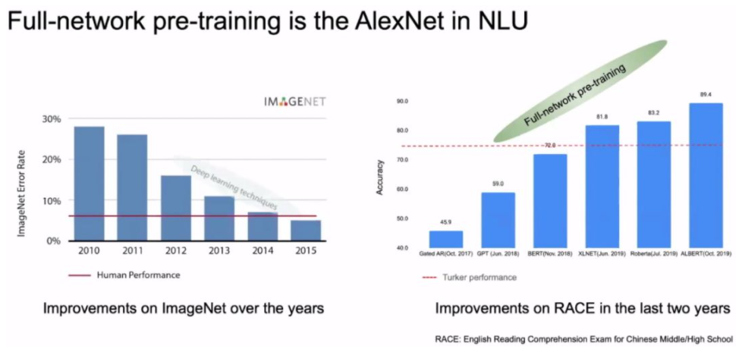
大规模预训练模型的训练

Slide 6
Part 2
Bert 模型
Bert Model

Slide 7
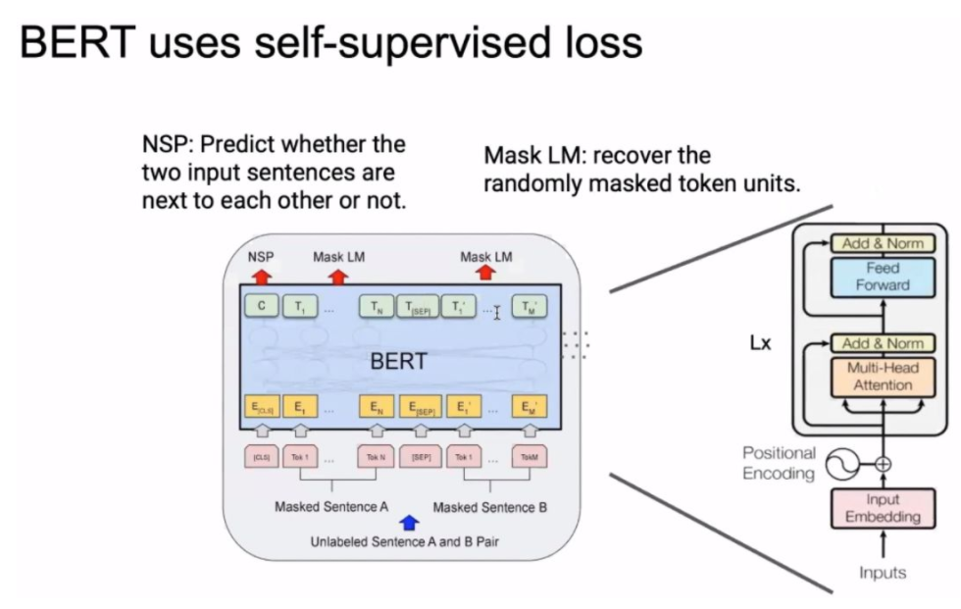
Bert模型

Slide 8

Bert 模型

Slide 9
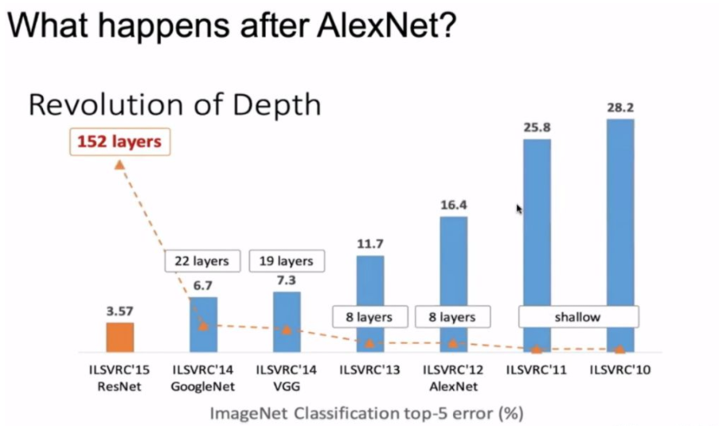
Bert 模型随深度增加精度提升

Slide 10
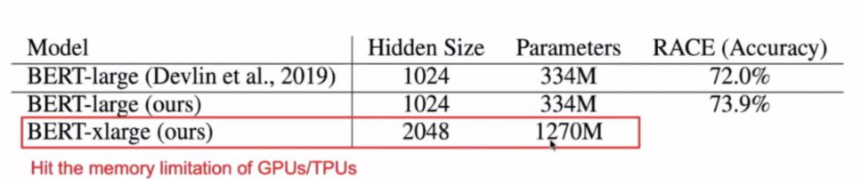
Bert 模型的参数爆炸
只把BERT的宽度增加到2倍，发现参数已经达到了12亿7千万个，内存直接爆炸。
问——我们能不能在大量减少参数的情况下，不减少或者稍微减少模型的精度呢？

Slide 11
Part 3
Albert的优化策略
Albert optimization strategy

Slide 12
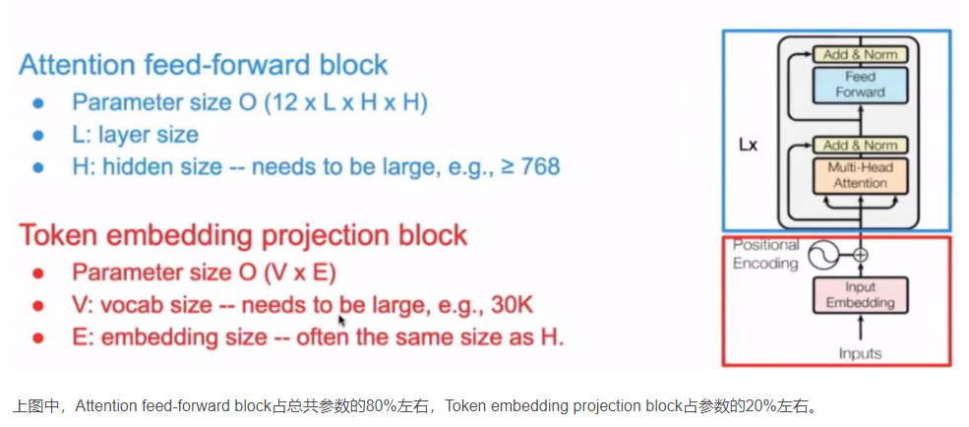
Bert模型中参数的主要来源

Slide 13
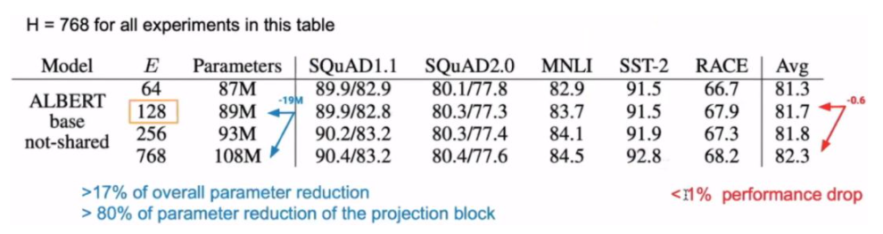
1.对Embedding层部分分解

Slide 14
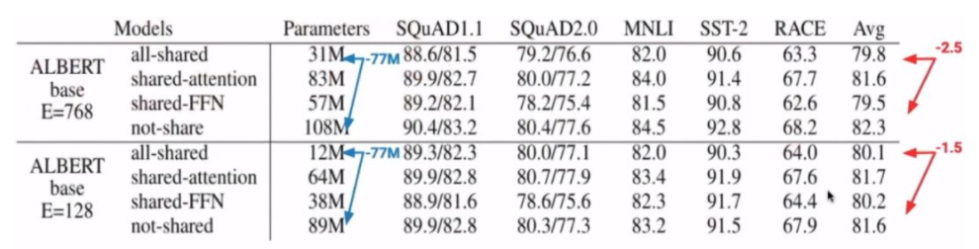
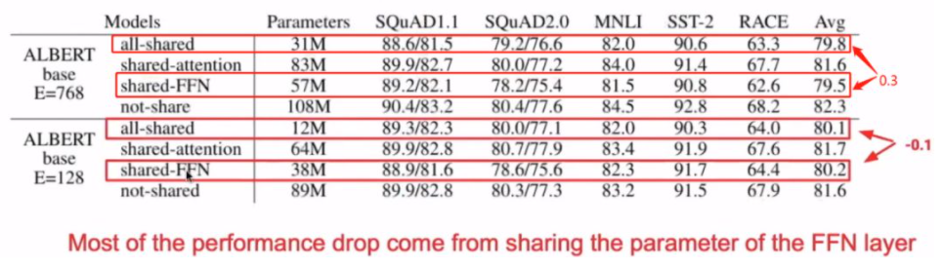
2.参数共享

Slide 15
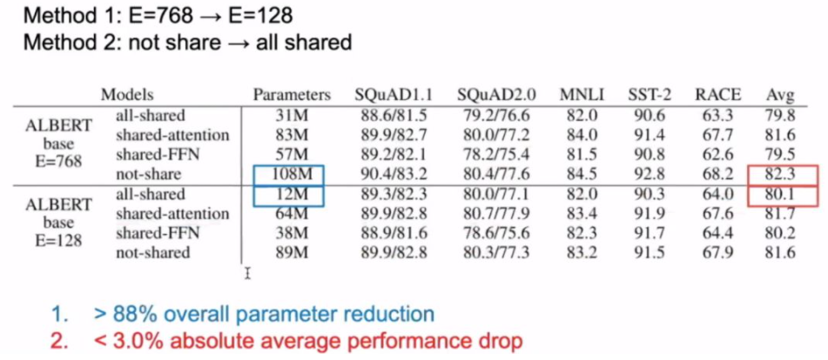
3.3 Embedding层部分分解与权值共享结合

Slide 16
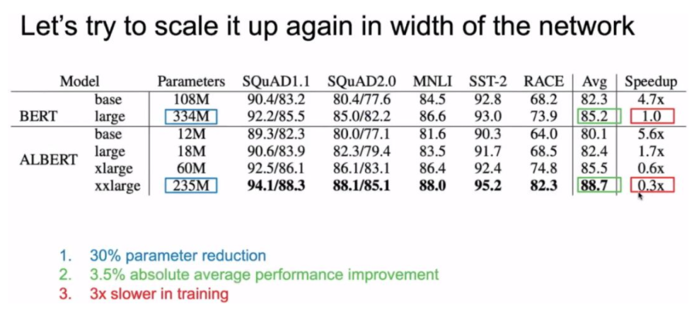
3.4 加宽模型

Slide 17
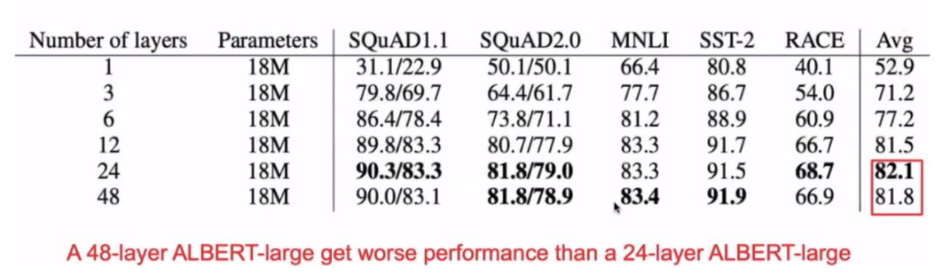
3.5 加深模型

Slide 18
3.6 参数分解

Slide 19
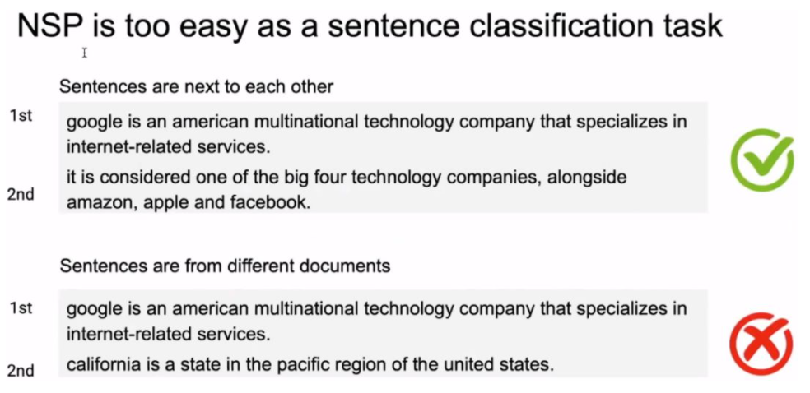
3.7 更改预训练策略

Slide 20
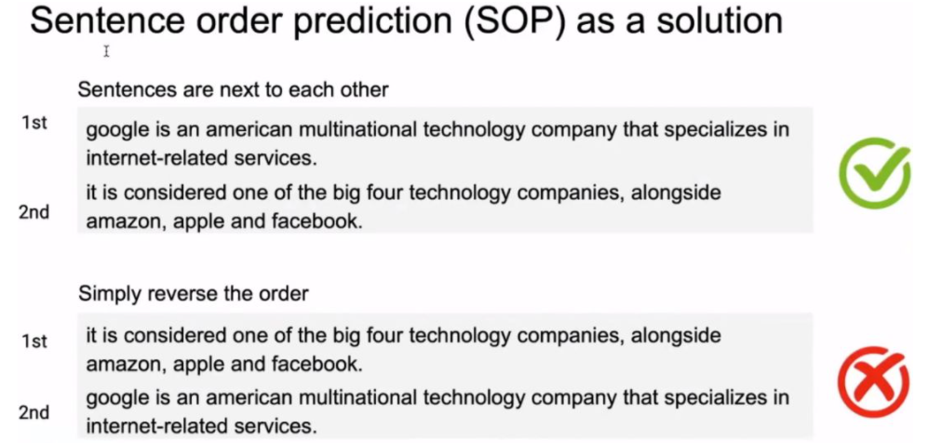
3.7 更改预训练策略

Slide 21
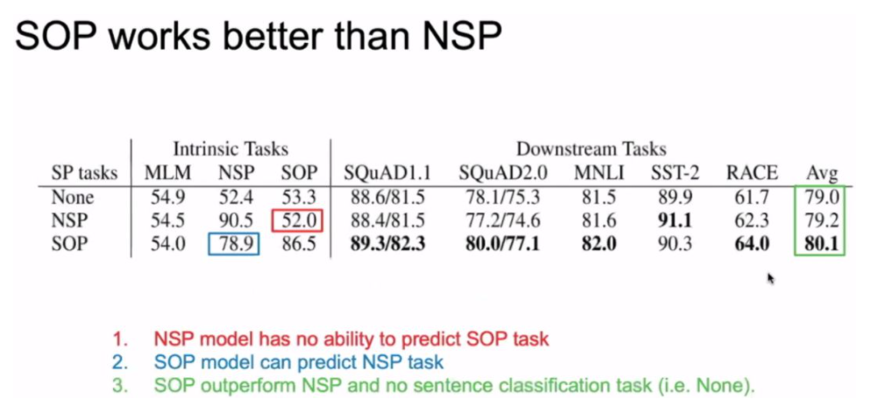
3.7 更改预训练策略

Slide 22
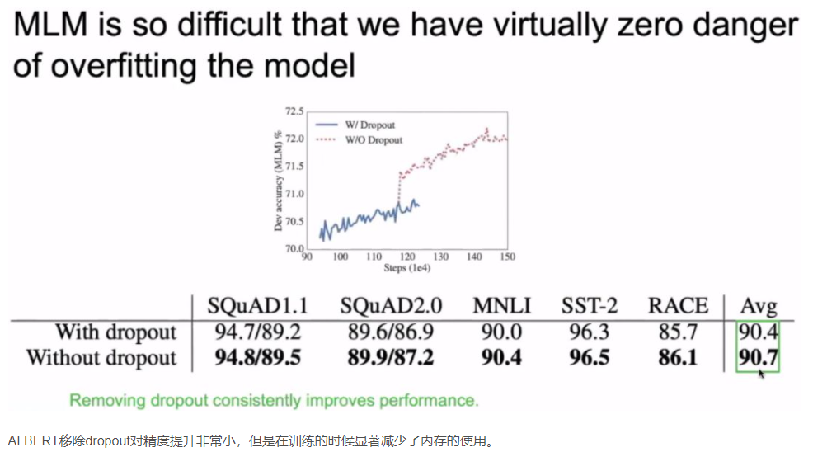
3.8 移除dropout

Slide 23
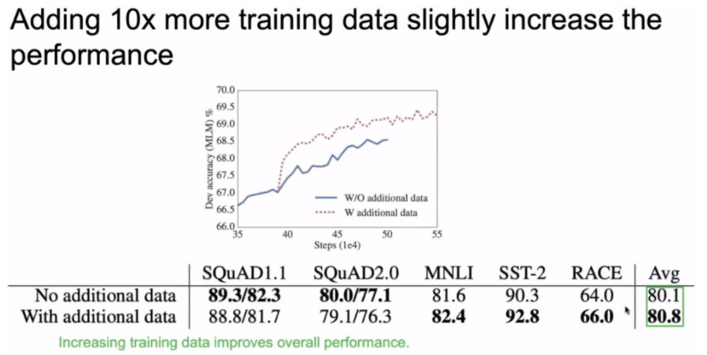
3.9 增加数据量

Slide 24
Part 4
总结及未来工作展望
Conclusion and future work prospects

Slide 25
4.1 总结
本文提出了Embedding层部分分解和不同层之间参数共享两种削减参数的方式，在大家都想着把模型做大的时候给大家指出了另一条可行的路，意义重大。但本文提出的两种方法实际上都带来了模型效果的下降，也就是说本文似乎也还没有找到BERT中真正减少参数更有效的方法，减少模型参数量这方面还需要更多的研究。
本文提出了SOP预训练策略，很好地替换了NSP作为预训练任务，给模型表现带来了明显提升。

Slide 26
4.2 未来工作展望
本文对Bert模型削减参数，但是却使得模型的准确率出现下降的现象，反而是修改预训练策略、去除dropout、使用更大规模数据使得模型准确率上升。那么如果不削减参数，只是修改预训练策略、去除dropout或者使用更大规模数据会有什么表现？
ALBERT的提出是为了削减参数数量，给BERT瘦身，让模型更大的BERT有算力能跑起来。作者通过权值共享和矩阵分解减少参数，降低了空间复杂度，但计算量并没有减少，所以在模型进行下游任务和预测的时候并不会更快。所以作者说现在优化BERT可以通过考虑在时间复杂度的方向优化。

Slide 27
感谢各位的聆听与指导
THANK YOU FOR LISTENING AND GUIDING
汇报人：S320060002——陈伟鹏

